Slide 1
남이 되기 참 어렵다
♪
Korean Ballad · 4/4 · ♩= 81 · B♭ Major
작사·작곡 jbmoses69 (Suno)
채보·코드 편곡: AI 음원 분석 후 정리
Notes:
표지 글자는 모두 텍스트 상자라 바로 고칠 수 있습니다.

Slide 2
곡 구성과 코드 진행
구간 | 마디 | 코드 진행 (| = 마디)
전주 Intro | 1–4 | Ebmaj7 | Bb Gm7 | Ebmaj7 | Eb/F
1절 Verse 1 | 5–12 | Bbmaj7 | Bbmaj7 | Eb/F | Bb | Ebmaj7 Fsus4 | Gm7 | Cm7 | F
2절 Verse 2 | 13–20 | Bb | Dm7 | Gm7 | Bb | Cm7 F | Gm7 | Cm7 Ebmaj7 | Bb
후렴 Chorus | 21–31 | Bbmaj7 | Bb | Cm7 | F Bb | Ebmaj7 F | Gm7 Eb | Fsus4 | Bbmaj7 | Bb | Ebmaj7 Fsus4 | Bb
간주 Interlude | 32–33 | Bb | Ebmaj7
3절 Verse 3 | 34–41 | Bb | Gm7 | F Fsus4 | Bb | Ebmaj7 | Bb/D Gm7 | Cm7 Fsus4 | Bb
후렴 Chorus | 42–52 | Bbmaj7 | Bb | Cm7 | F Bb | Ebmaj7 F | Gm7 Eb | Fsus4 | Bbmaj7 | Bb | Ebmaj7 Fsus4 | Bb
브리지 Bridge | 53–61 | Eb Bb | Gm7 | D7 | Gm7 | Ebmaj7 | Bb | Cm7 | Fsus4 | F Bb/F
마지막 후렴 | 62–76 | Bbmaj7 | Bb | Cm7 | F Bb | Ebmaj7 F | Gm7 Eb | Fsus4 | Bbmaj7 | Bb | Ebmaj7 Fsus4 | Gm7 | Bbmaj7 | Bb | Ebmaj7 Fsus4 | Fsus4 Bb/F
아웃트로 Outro | 77–80 | Bb Ebmaj7 | Gm7 | Ebmaj7 Fsus4 | Bb
Notes:
후렴 세 번은 같은 진행입니다. 마지막 후렴은 Gm7(가짜 마침)으로 한 번 더 반복한 뒤 Fsus4로 숨을 멈추고 아웃트로로 갑니다.

Slide 3
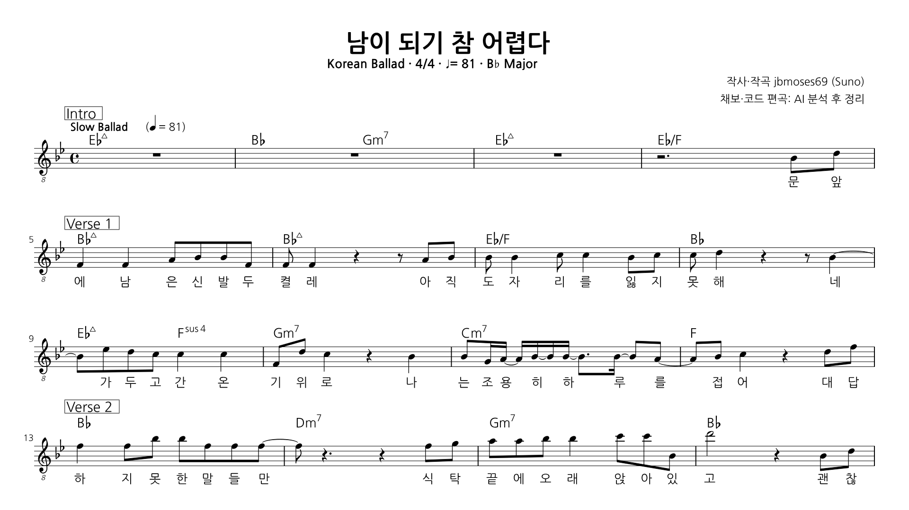
Notes:
악보 1/5쪽. 그림 선택 → 오른쪽 클릭 → '도형으로 변환'(Microsoft 365)하면 음표·가사·코드를 하나씩 고칠 수 있습니다. 원본: songs/nami-doegi/song_model.json → to_lily.py

Slide 4
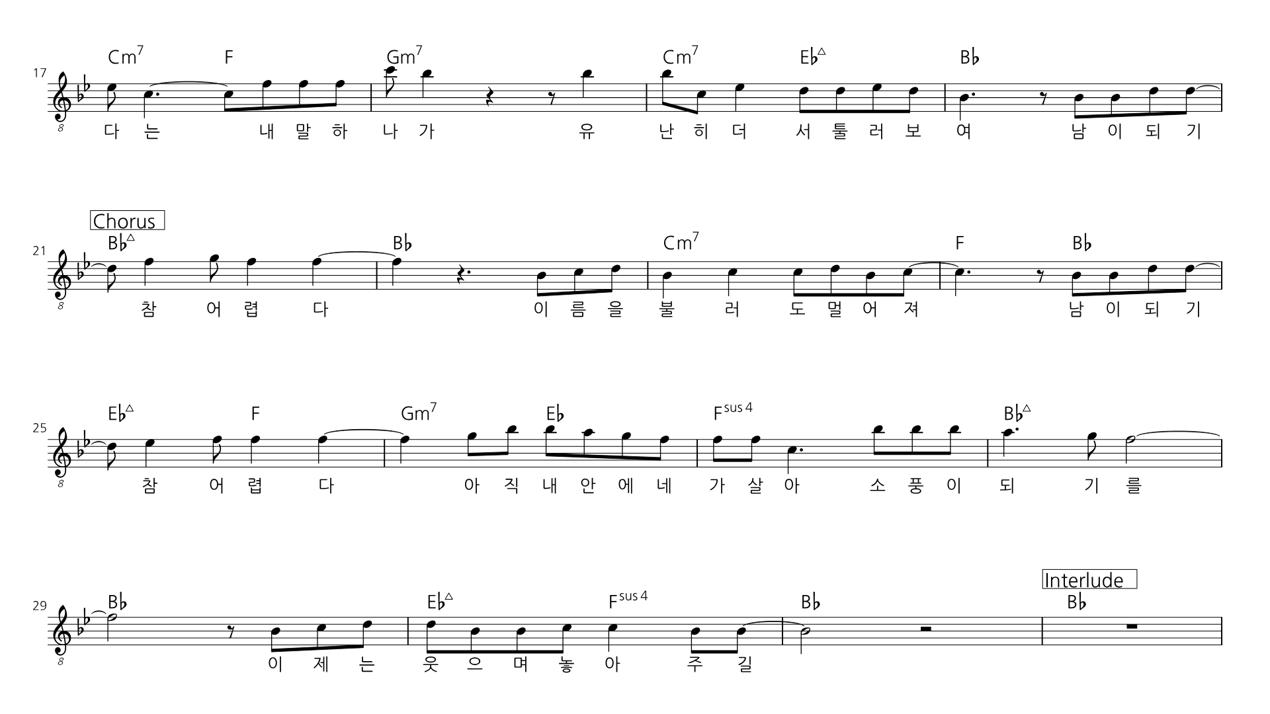
Notes:
악보 2/5쪽. 그림 선택 → 오른쪽 클릭 → '도형으로 변환'(Microsoft 365)하면 음표·가사·코드를 하나씩 고칠 수 있습니다. 원본: songs/nami-doegi/song_model.json → to_lily.py

Slide 5
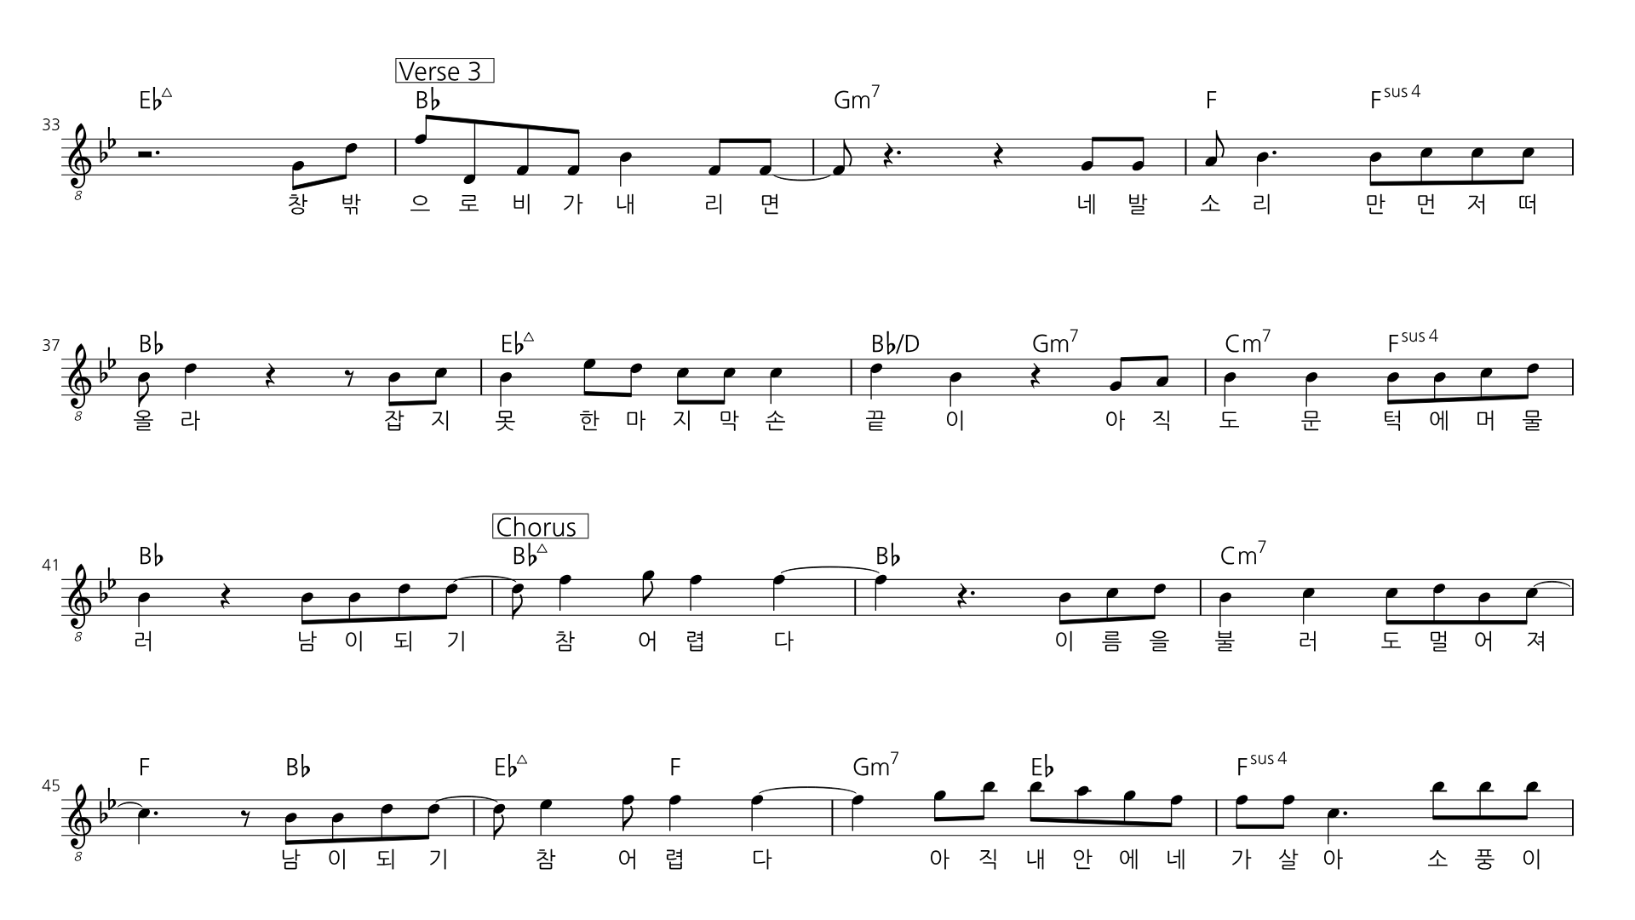
Notes:
악보 3/5쪽. 그림 선택 → 오른쪽 클릭 → '도형으로 변환'(Microsoft 365)하면 음표·가사·코드를 하나씩 고칠 수 있습니다. 원본: songs/nami-doegi/song_model.json → to_lily.py

Slide 6
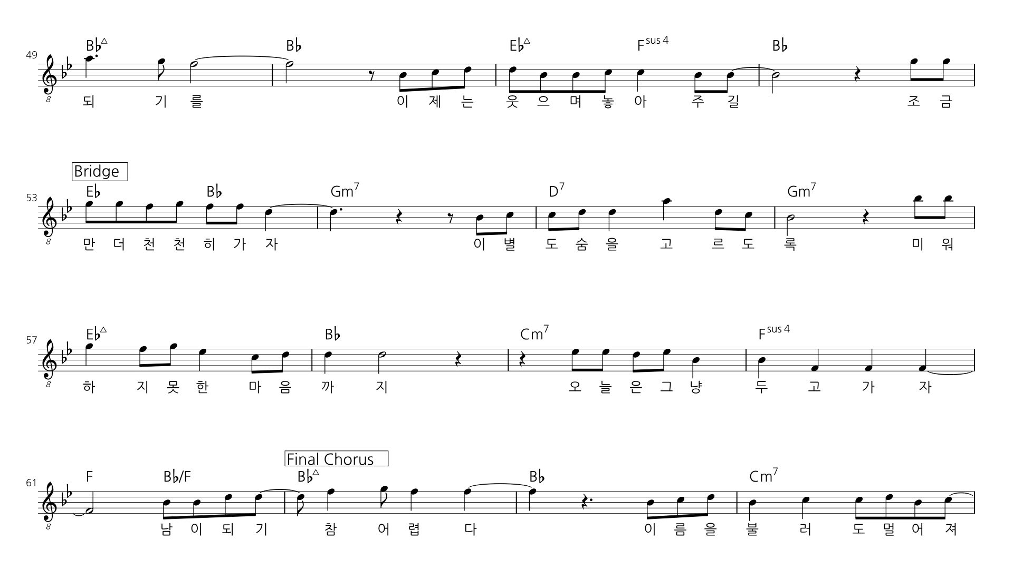
Notes:
악보 4/5쪽. 그림 선택 → 오른쪽 클릭 → '도형으로 변환'(Microsoft 365)하면 음표·가사·코드를 하나씩 고칠 수 있습니다. 원본: songs/nami-doegi/song_model.json → to_lily.py

Slide 7
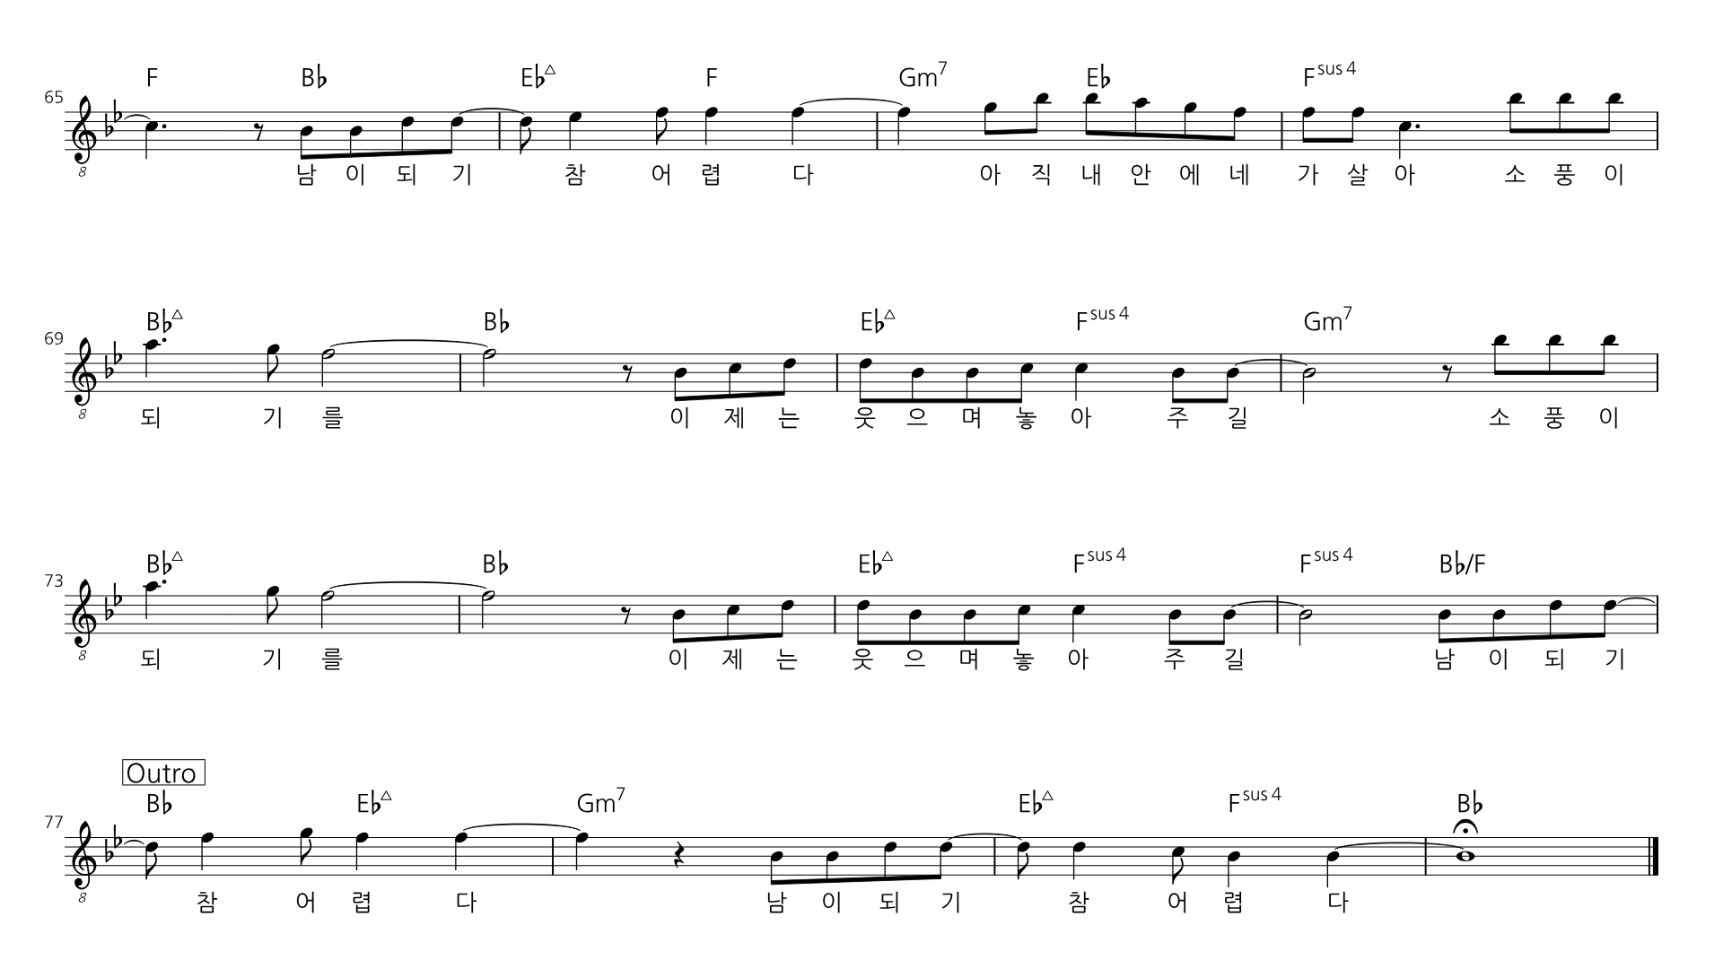
Notes:
악보 5/5쪽. 그림 선택 → 오른쪽 클릭 → '도형으로 변환'(Microsoft 365)하면 음표·가사·코드를 하나씩 고칠 수 있습니다. 원본: songs/nami-doegi/song_model.json → to_lily.py

Slide 8
가사 ① 1절 · 2절 · 후렴
♪
1절
♪
2절
♪
후렴 (2회)
문 앞에 남은 신발 두 켤레
아직도 자리를 잃지 못해
네가 두고 간 온기 위로
나는 조용히 하루를 접어
대답하지 못한 말들만
식탁 끝에 오래 앉아 있고
괜찮다는 내 말 하나가
유난히 더 서툴러 보여
남이 되기 참 어렵다
이름을 불러도 멀어져
남이 되기 참 어렵다
아직 내 안에 네가 살아
소풍이 되기를
이제는 웃으며 놓아주길
Notes:
가사는 일반 텍스트라 바로 고칠 수 있습니다.

Slide 9
가사 ② 3절 · 브리지 · 마지막 후렴 · 아웃트로
♪
3절
♪
브리지
♪
마지막 후렴
♪
아웃트로
창밖으로 비가 내리면
네 발소리만 먼저 떠올라
잡지 못한 마지막 손끝이
아직도 문턱에 머물러
조금만 더 천천히 가자
이별도 숨을 고르도록
미워하지 못한 마음까지
오늘은 그냥 두고 가자
남이 되기 참 어렵다
이름을 불러도 멀어져
남이 되기 참 어렵다
아직 내 안에 네가 살아
소풍이 되기를
이제는 웃으며 놓아주길
소풍이 되기를
이제는 웃으며 놓아주길
남이 되기 참 어렵다
남이 되기 참 어렵다
Notes:
가사는 일반 텍스트라 바로 고칠 수 있습니다.

Slide 10
함께 만든 파일
1
2
3
4
악보 PDF
반주 MR
MR+멜로디
MIDI·원본
A4 인쇄용 리드시트 (멜로디·가사·코드)
피아노·베이스·현악·드럼 반주만 (노래방·녹음용)
반주에 멜로디(클라리넷) 포함 — 연습·Suno Cover용
악기 바꾸기(GarageBand 등), song_model.json으로 다시 만들기

